Slide 1

Поклон тебе,
Великая Победа!

Slide 2

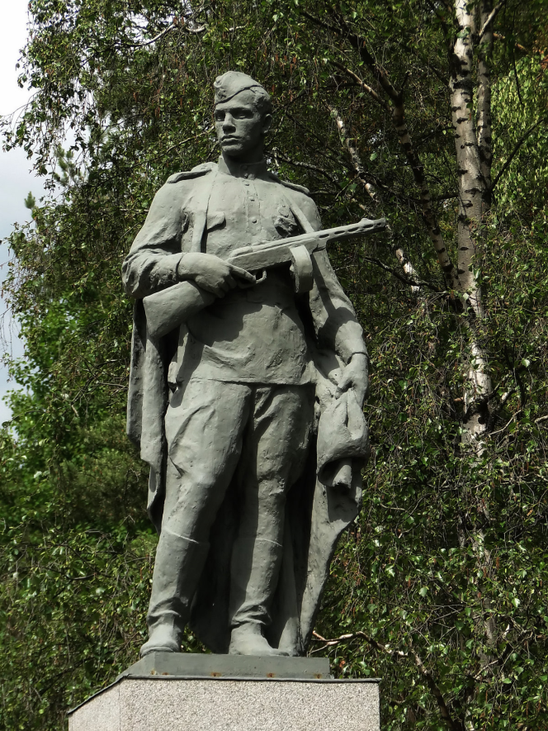
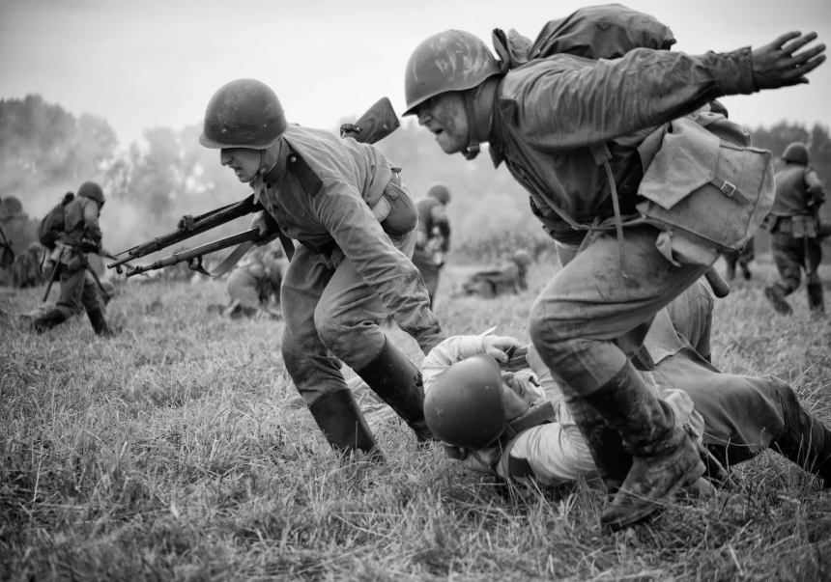
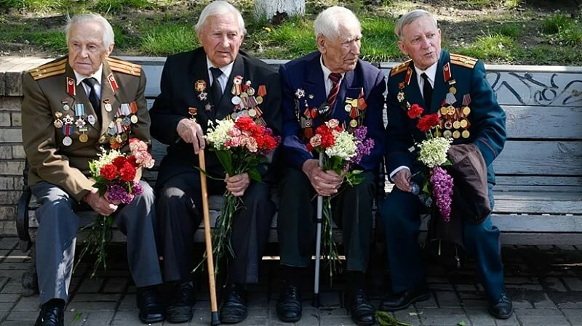
Слава тебе, солдат!
Поклонимся Великим тем годам,
Тем славным командирам и бойцам,
И маршалам страны, и рядовым,
Поклонимся и мертвым, и живым
Всем тем, которых забывать нельзя,
Поклонимся, поклонимся, друзья.
Всем миром, всем народом, всей землёй
Поклонимся за тот великий бой!

Slide 3
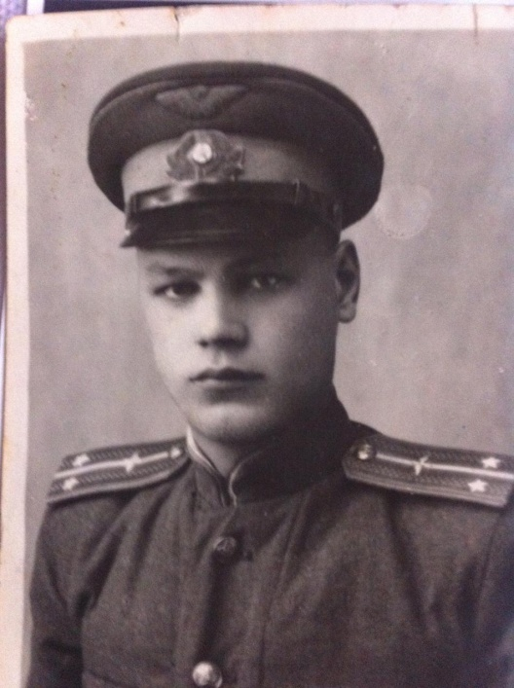
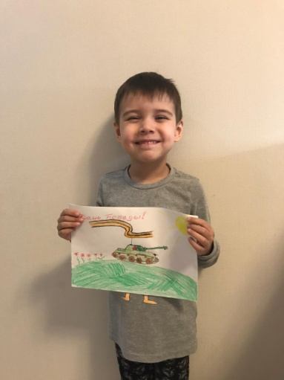
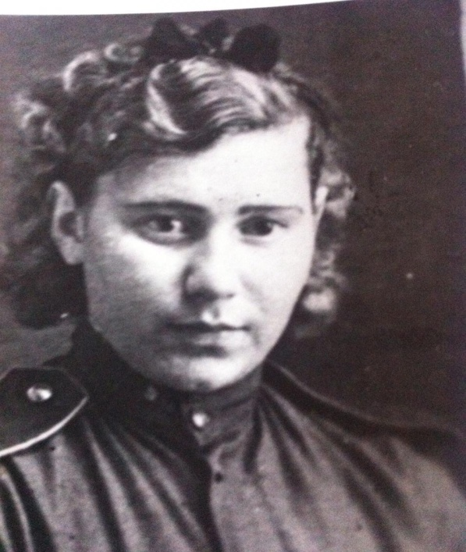
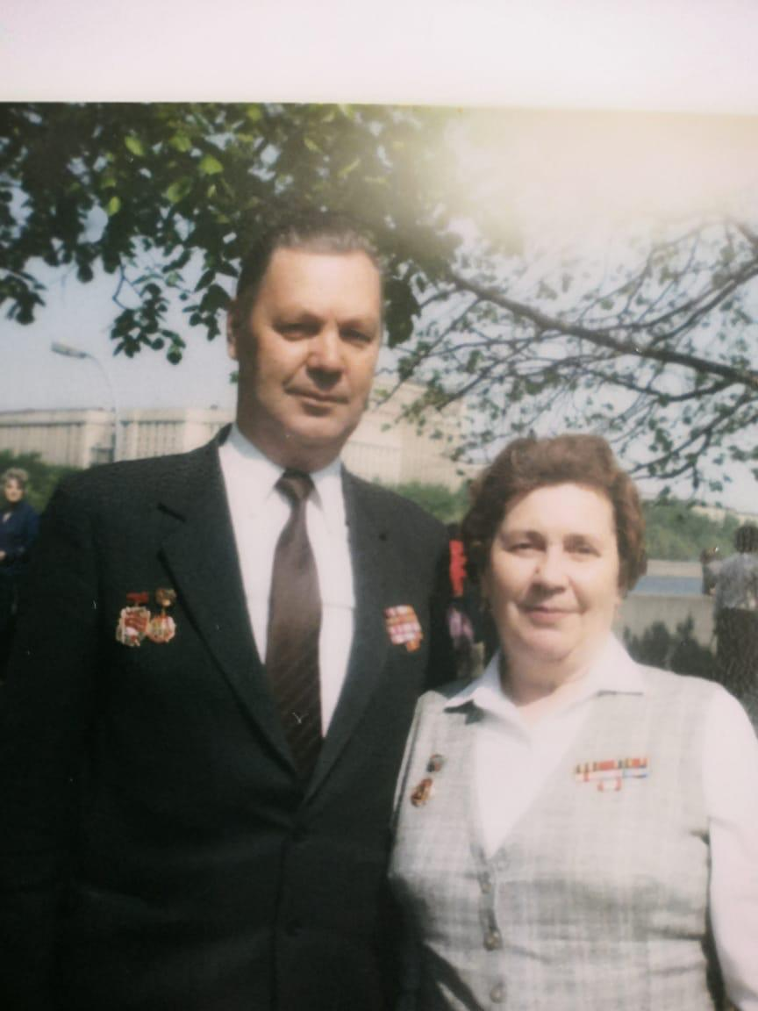
правнук
Гатауллин Камиль
Перетягин
Юрий Владимирович
27.11.1924 – 25.12.2000
(пулемётчик)
Перетягина (Коршунова)
Лена Павловна
30.07.1925 – 13.03.2016
(связистка)

Slide 4
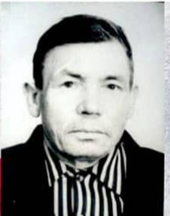

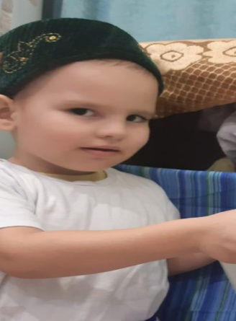
Ахмадеев
Гусман Залялович
Родился 27 февраля 1927 года в деревне Кугарчино Рыбно-Слободского района РТ.
В 1944 году был призван на тихоокеанский морской флот, а после окончания Великой отечественной Войны, участвовал в Советско-Японской войне 1945 года.
Домой вернулся в 1951 году. Имеет награды:
- Орден отечественной Войны 2 степени
- Медаль за победу над Германией
- Медаль за победу над Японией
После войны работал в деревне киномехаником, а после получения соответствующего образования, ветеринаром.
Правнук
Гизатуллин Самат

Slide 5



Гизатуллин
Мухаметхан Гизатуллович
Гизатуллина
Малика Вафиновна

Slide 6
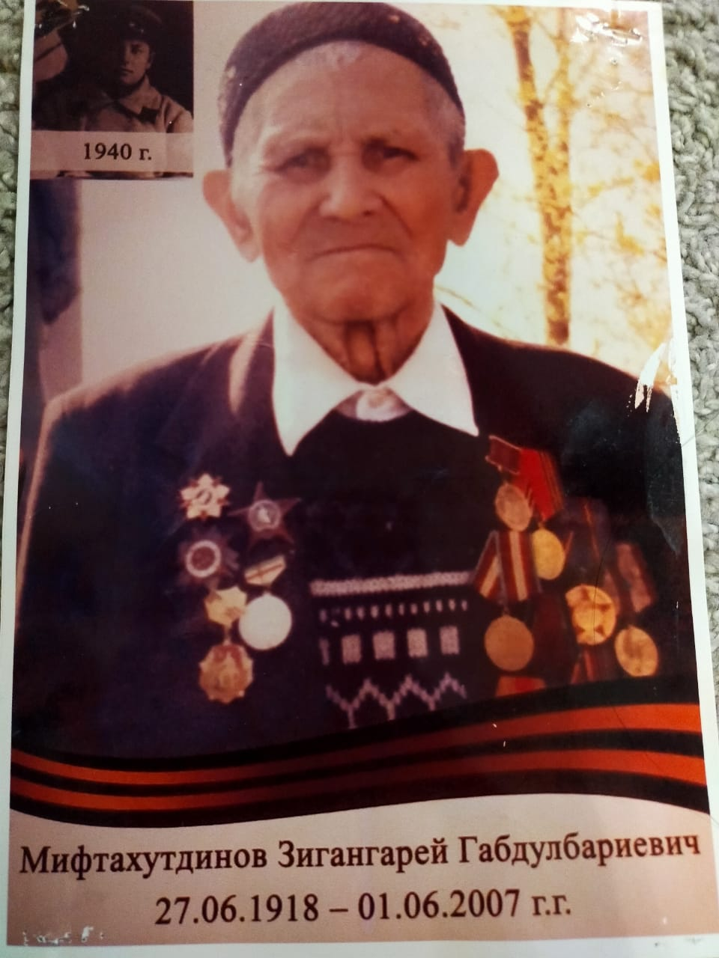
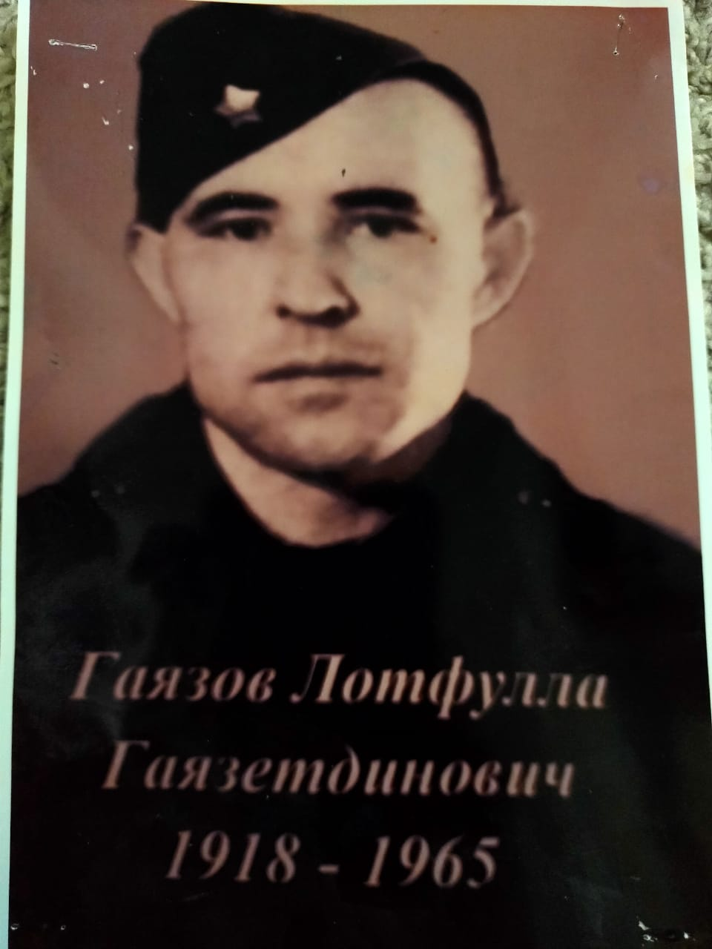

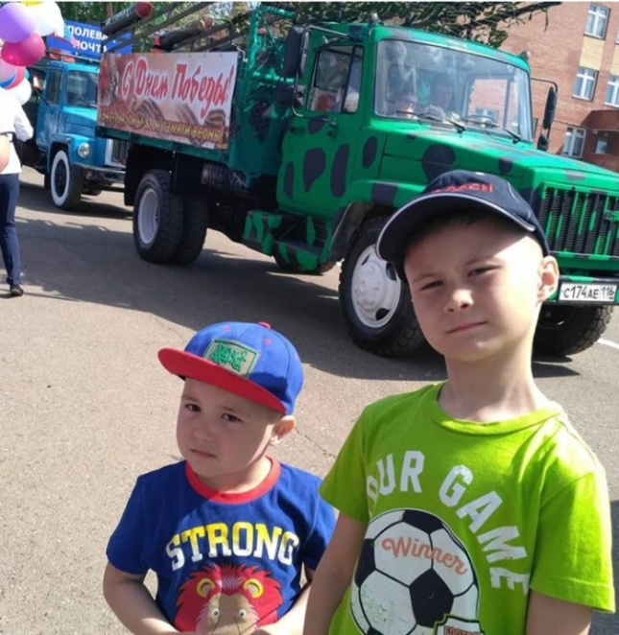
Гаязов
Лотфулла Гаязетдинович
1918 – 1965
Мифтахутдинов
Зигангарей Габдулбариевич
27.06.1918 – 01.06.2007 гг.
правнуки
Музфаров Карим и Радель

Slide 7
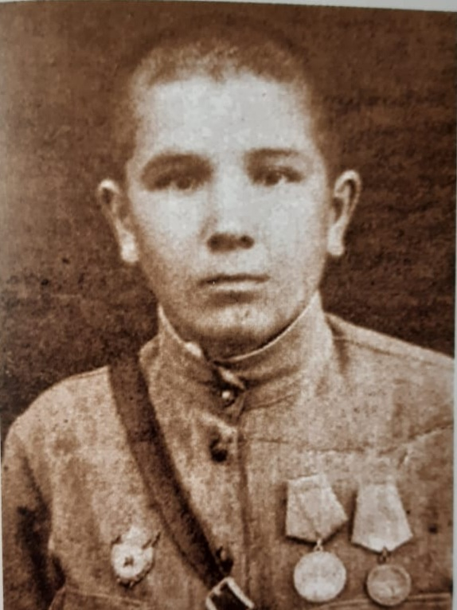
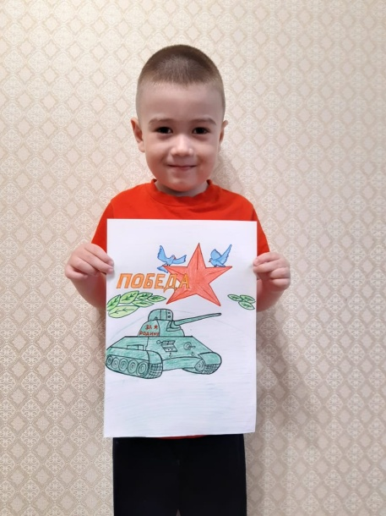
Шафигуллин Нургали
Родился в деревне Симетбаш Арского района. Ушёл на фронт 18-летним юношей. Через год он вступил в коммунистическую партию.
На фотографии юный гвардеец – Нургали всего 20 лет, а на его гимнастёрке уже две медали: «За отвагу» и «За боевые заслуги».
Нургали Шафигуллину повезло – он пришёл живым, да ещё с боевыми наградами. Не озлобился в горниле войны, не замкнулся, вернувшись искалеченным – без одной ноги. А сразу же принялся за дело – стал заведующим зернотоком.
Нургали шафигуллин в 1944 году был представлен к званию Героя Софетского Союза.
правнук
Губайдуллин Ранель

Slide 8
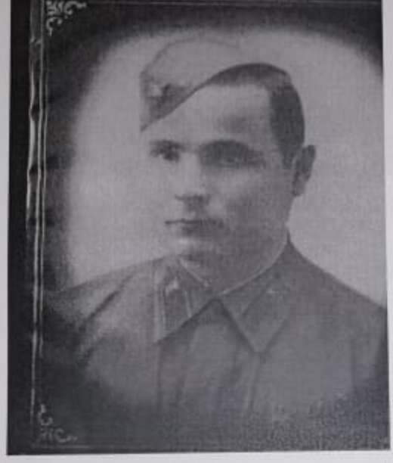
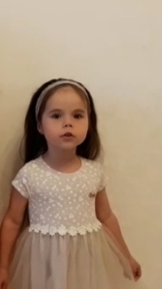

Фазылзянов Абдулла Фазылзянович
15.11.1914 – 14.03.2004
Родился В Атнинском районе татарской АССР. 22 июня 1914г. был призван в ряды Красной Армии. Он начал службу в составе седьмого Отдельного понтонного батальона рядовым понтонером в Бессарабии.
Абдулла Фазылзянович встретил врагов на берегах реки Днестр. Пройдя тяжёлые бои, он дошёл до Праги. Участвовал в освобождении Украины, Молдовии, Венгрии, Австрии.
Абдулла Фазылзянович награждён за подвиги при переправе через реку Днепр орденом «Красной Звезды». Имеет знак «Отличный понтонёр», медали «за освобождение Сталинграда», «за освобождение Будапешта», «за освобождение Вены»
Спасибо деду за победу!
правнучка
Зайнуллина Хаят

Slide 9
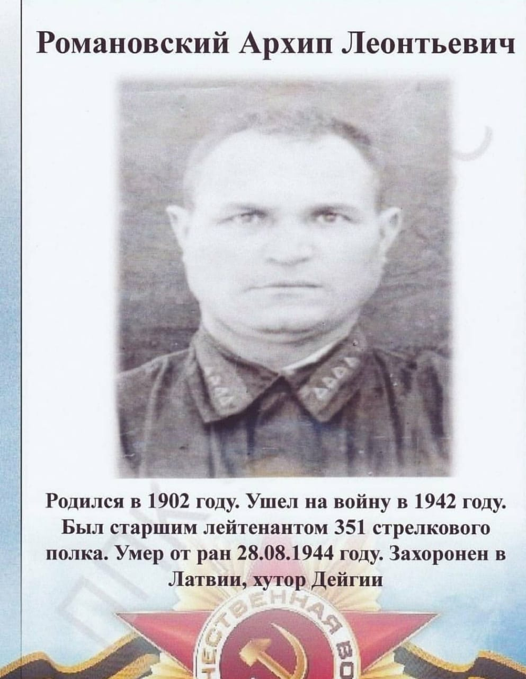
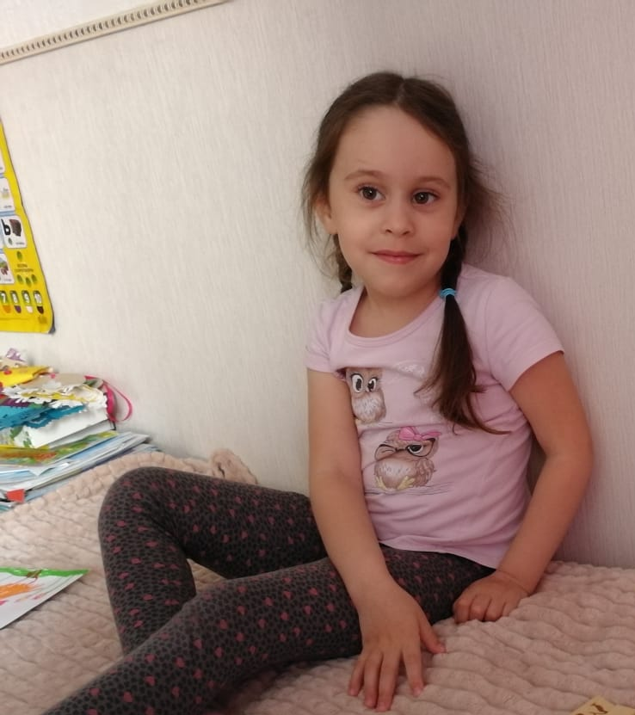
Так мало праздников осталось,
Когда о прошлом вспоминают.
И в память о большой победе
Все ветеранов поздравляют.
Цветут тюльпаны и сирень,
Для вечной незабытой славы.
И в этот мирный майский день,
Погибшим преподносим лавры
правнучка
Гиззатуллина Сафия

Slide 10
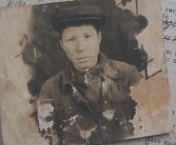
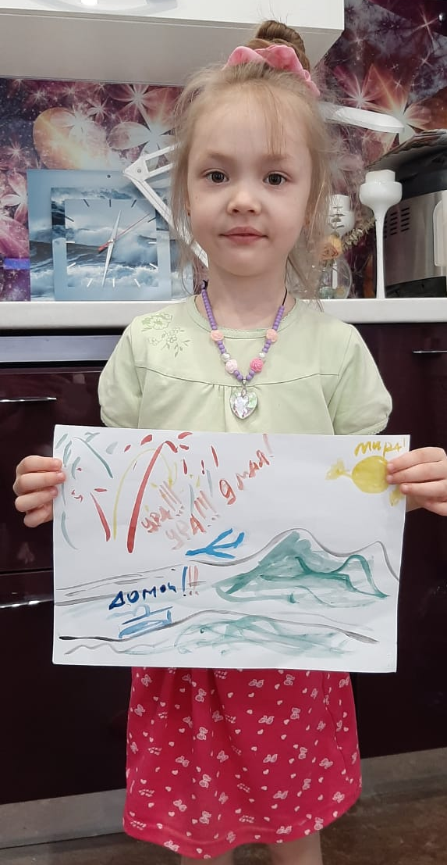
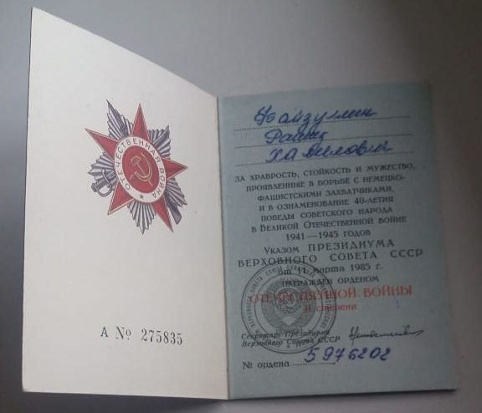
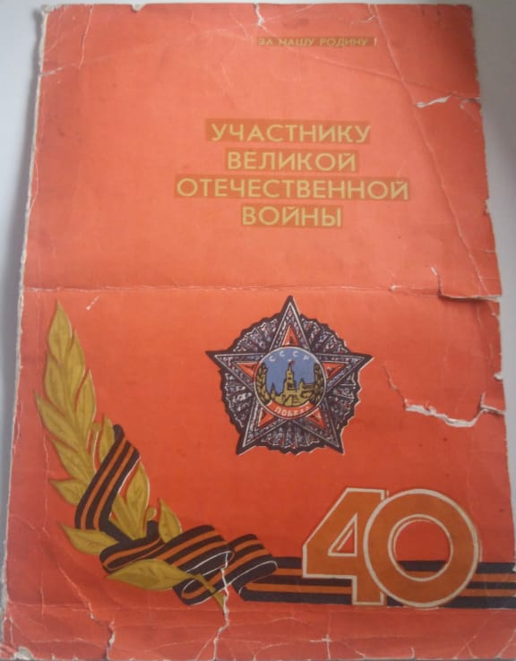
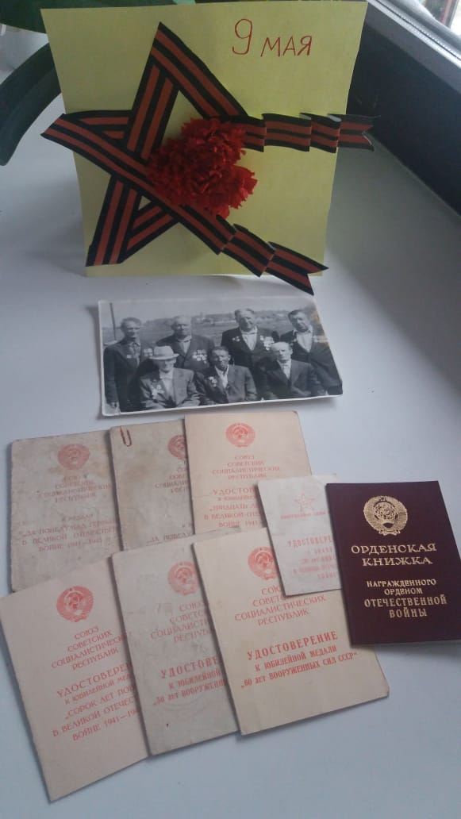
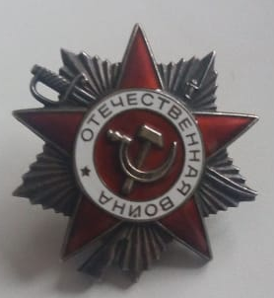
Файзуллин Рашид Халилович
1.05.1924 – 18.07.1988
Родился в Лаишевском районе татарской АССР. Вместе с партией, вместе со всем советским народом Рашид Халилович встал на защиту священной Отчизны, грудью её от врага, выстояли, защищались в жестоких, кровавых боях и – победили! Имеет награды:
орденскую книжку награжденного орденом Отечественной войны;
орден Отечественной войны;
справку об участии в Великой Отечественной войне и в боевых действиях на фронте, выданная отделом комиссариата РТ по Лаишевскому району;
удостоверения к юбилейной медали вооруженных сил СССР, союзом советских социалистических республик.
Правнучка
Зарипова Малика

Slide 11
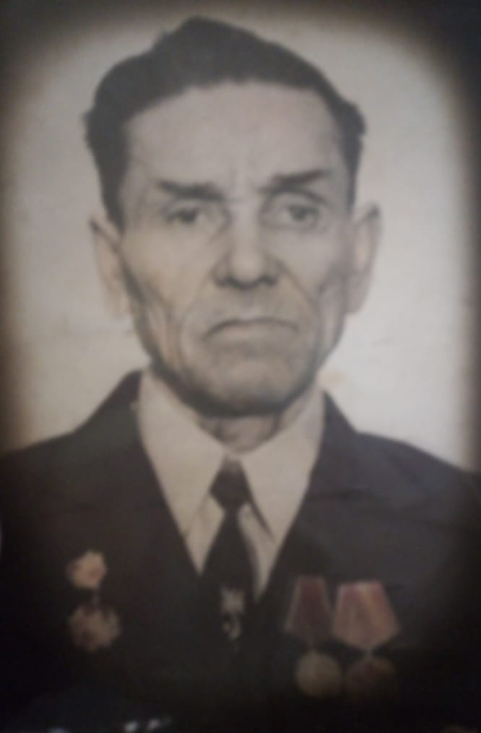
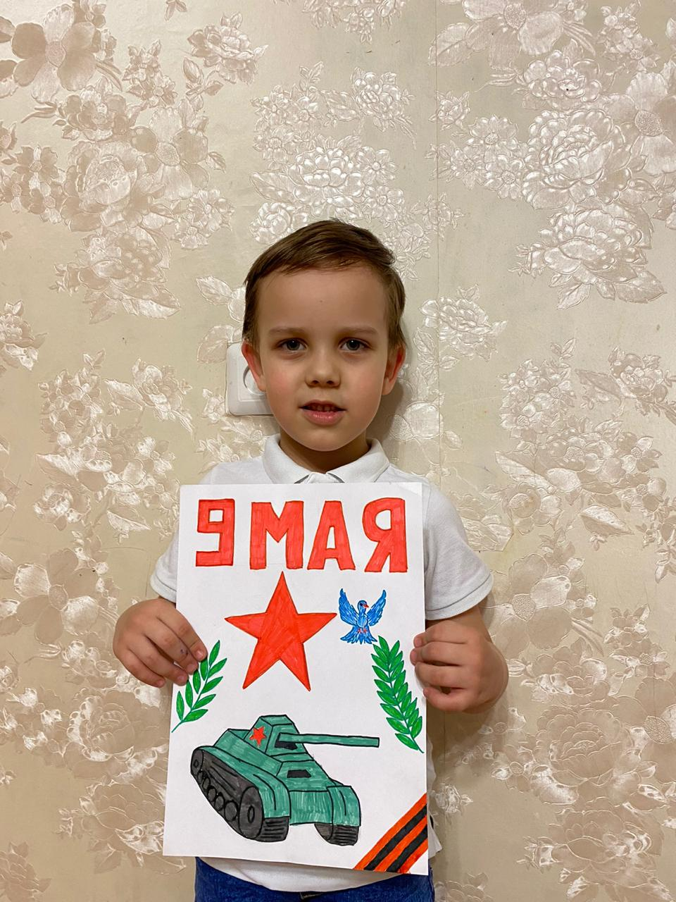
Слезы счастья, красные гвоздики
Благодарность внуков и детей,
На медалях солнечные блики
Смелых, героических людей.
Символом свободы дата стала
Дня победы, но еще горька.
Не померкнет воинская слава,
Подвиг сохранится на века!
Музуров Алексей Иванович
30.03.1914 – 20.05.1991
Родился в Высокогорском районе, с. Константиновка.
Имеет заслуженный орден Отечественной войны 1 степени.
Правнук
Катюхин Кирилл
Никто не забыт,
Ничто не забыто!

Slide 12
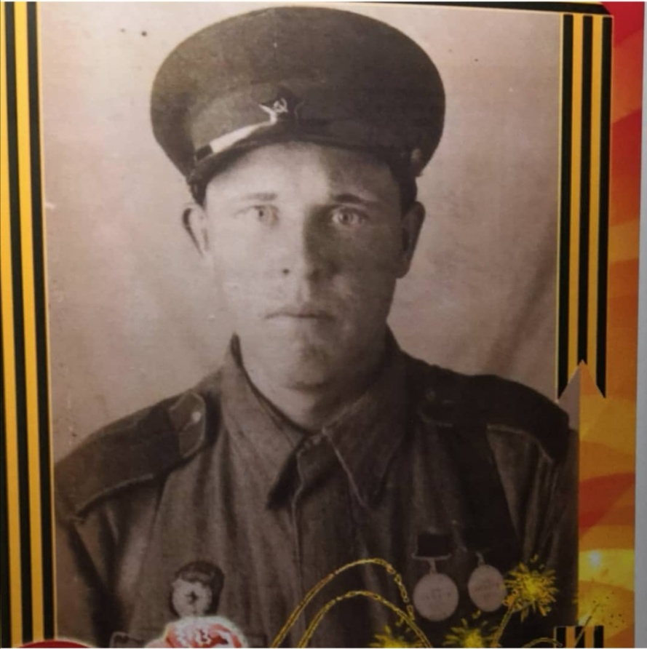
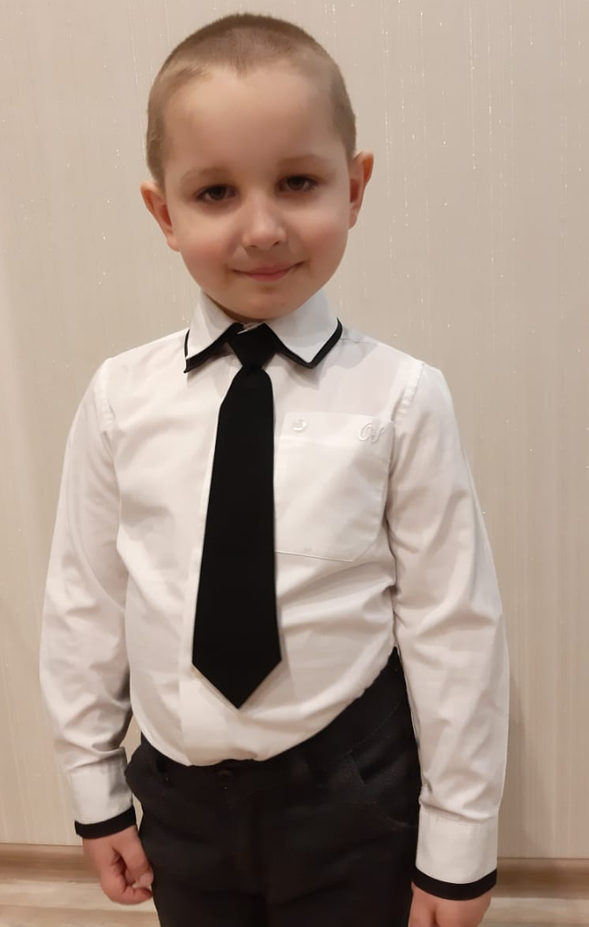

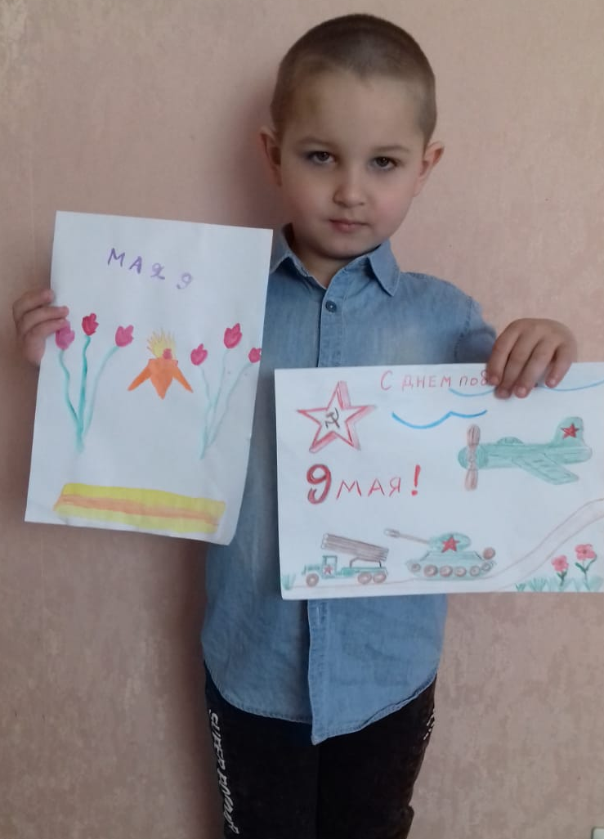
Лапин Илья Моисеевич
18.07.1914 – 30.12.1981
С 1941г. участвовал в Великой Отечественной войне под командованием генерал-лейтенанта Соколова В.Л. За время службы ранен четырежды. Награжден медалями «За отвагу», «За боевые заслуги».
Правнук
Андреянов Артём

Slide 13
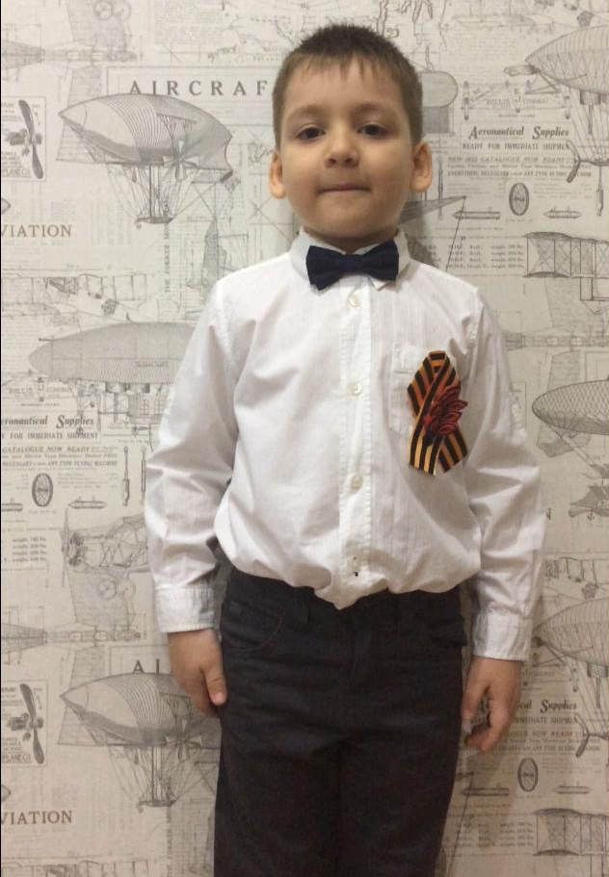
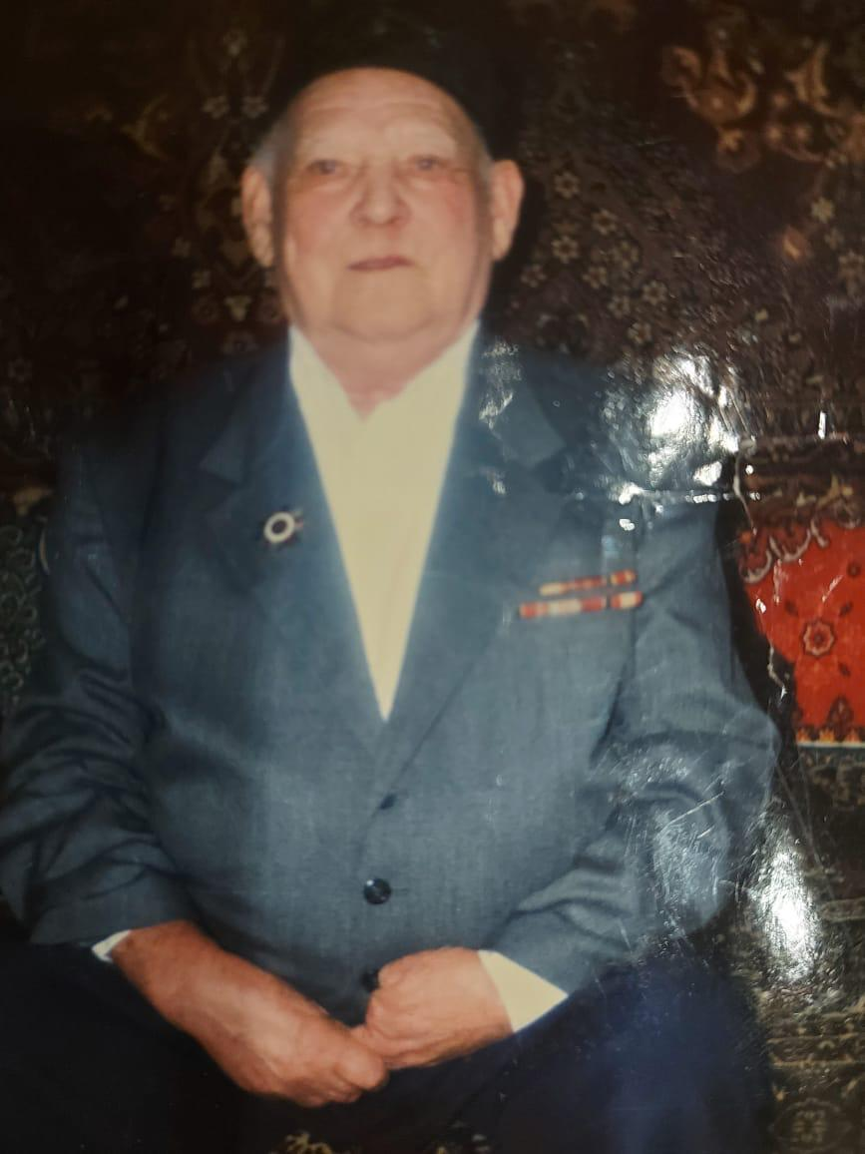

Слава нашим генералам
И солдатам рядовым.
Слава павшим и живым,
От души спасибо им!
Не забудем тех героев,
Что лежат в земле сырой,
Жизнь отдав на поле боя
За народ, за нас с тобой!
Правнук
Аюпов Мурат
Аюпов Хакимулла Аюпович
18.07.1924 – 30.12.1981
С 1941г. участвовал в Великой Отечественной войне. Награжден орденом Отечественной войны 1 степени

Slide 14
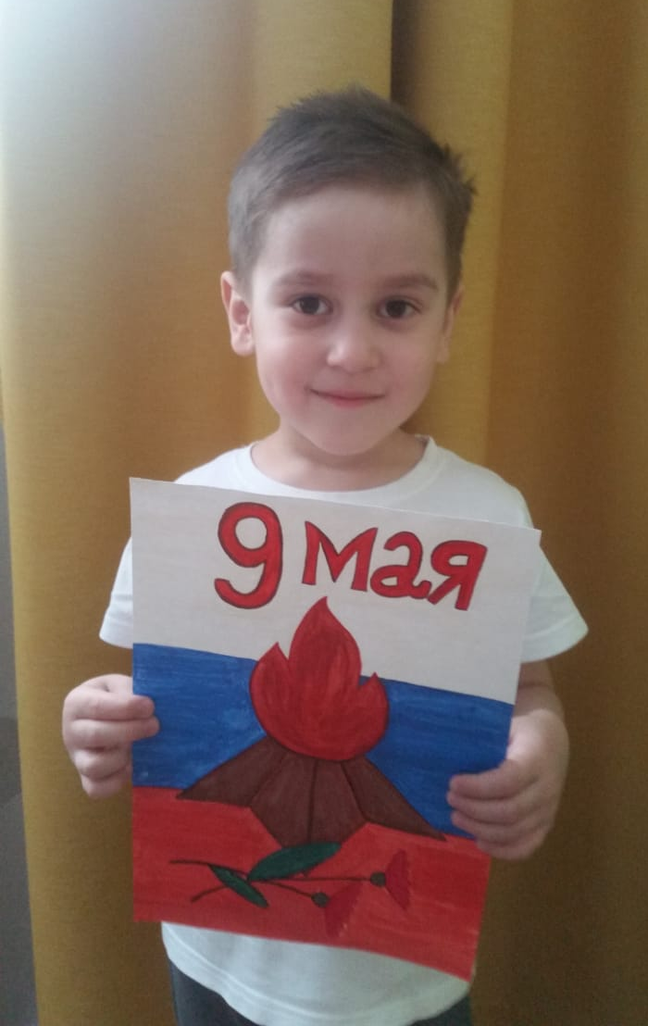
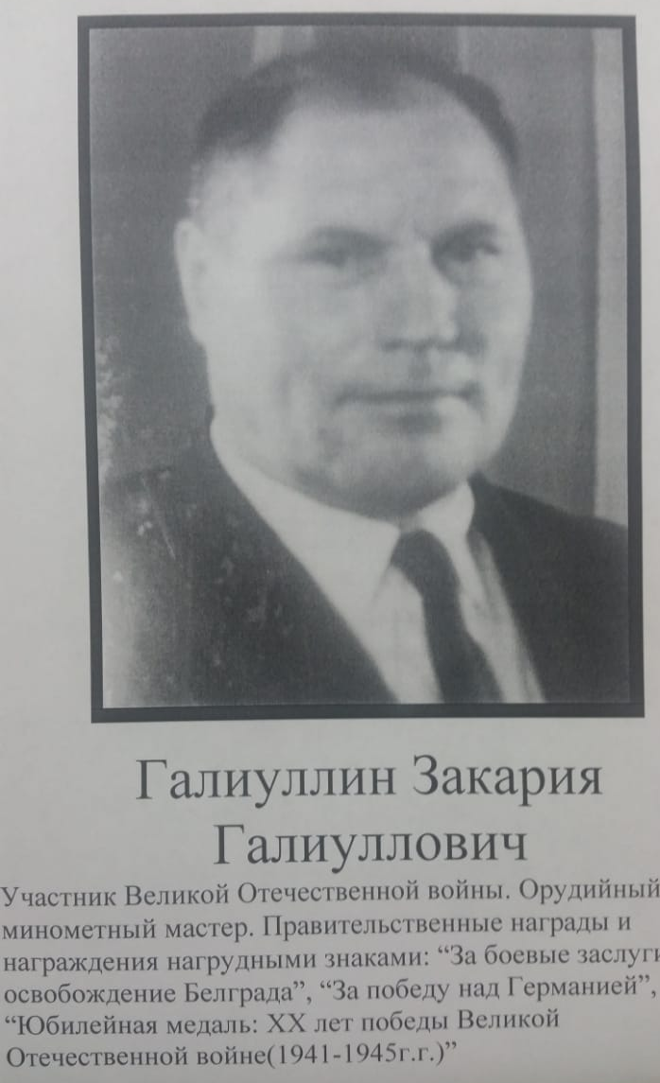
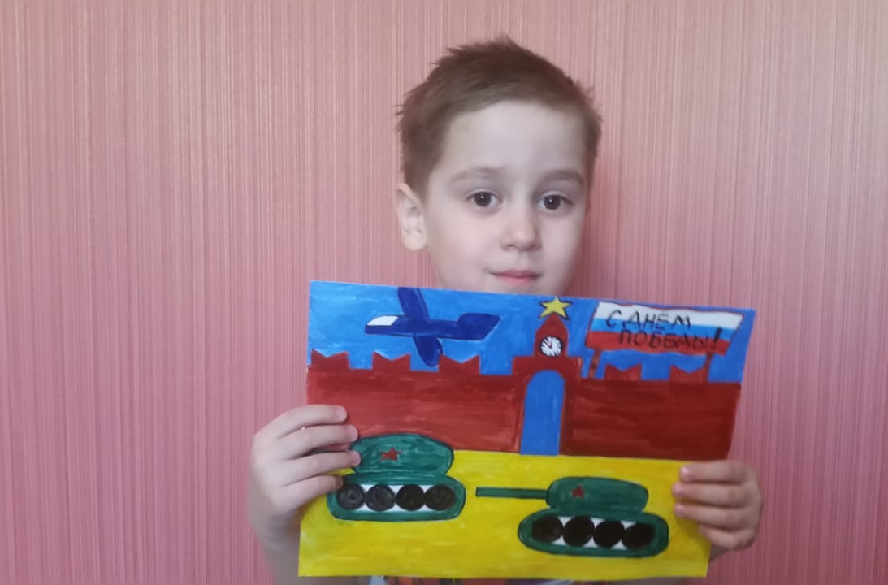
Майский праздник — День Победы Отмечает вся страна.
Надевают наши деды Боевые ордена. Их с утра зовёт дорога
На торжественный парад.
И задумчиво с порога
Вслед им бабушки глядят.
Правнук
Садыков Загир

Slide 15
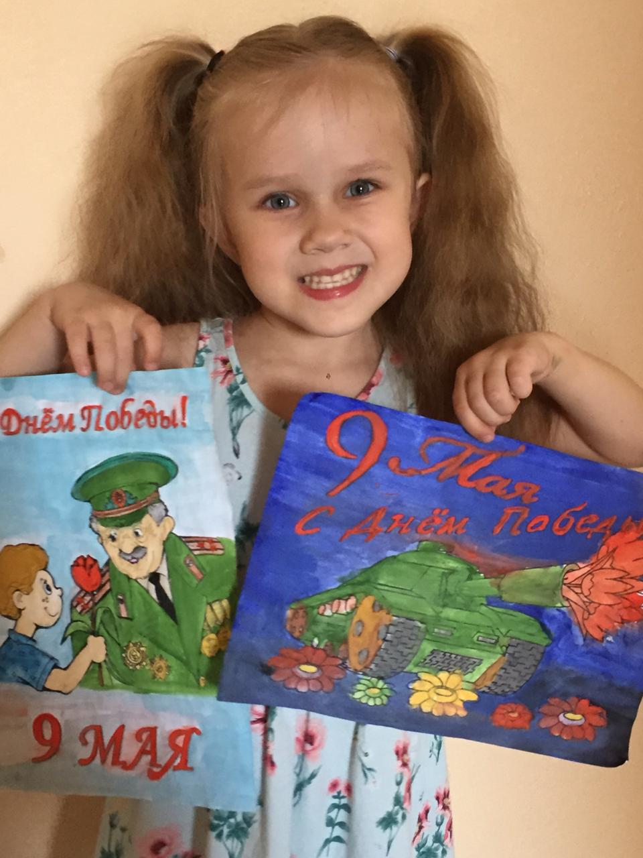
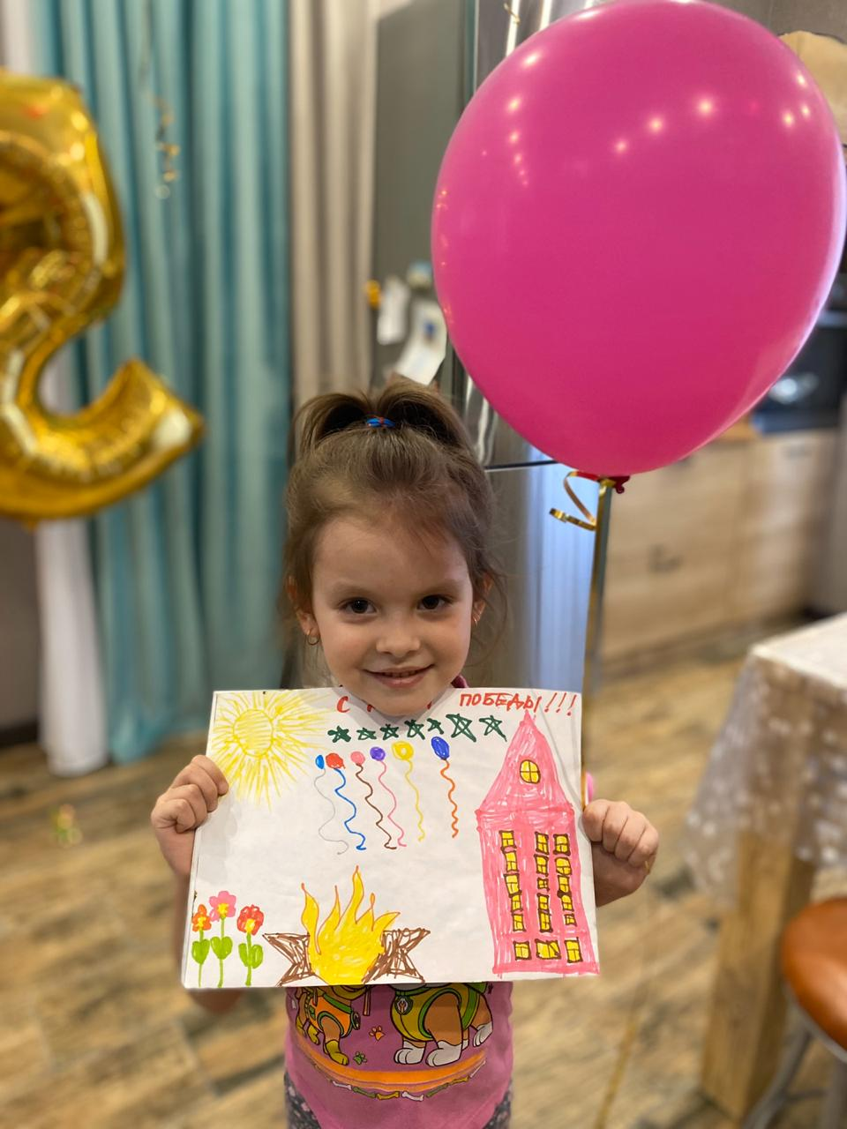

Слава нашим генералам,
Слава нашим адмиралам
И солдатам рядовым –
Пешим, плавающим, конным,
Утомлённым, закалённым!
Слава павшим и живым –
От души спасибо им!
Хамидуллина Леана
Талдыкина Виолетта

Slide 16
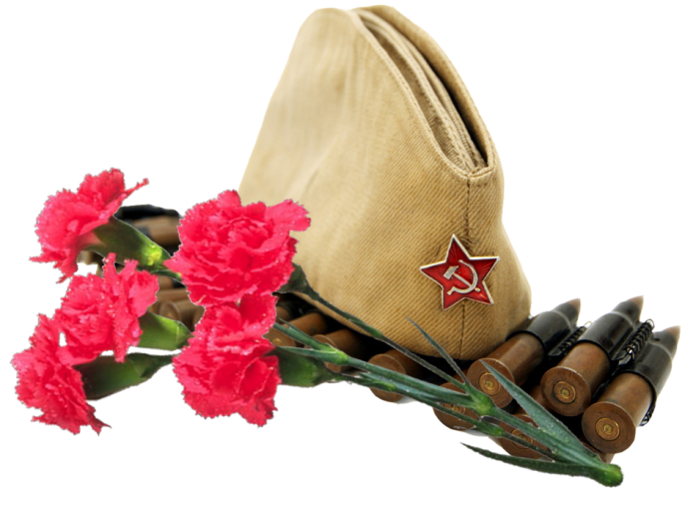
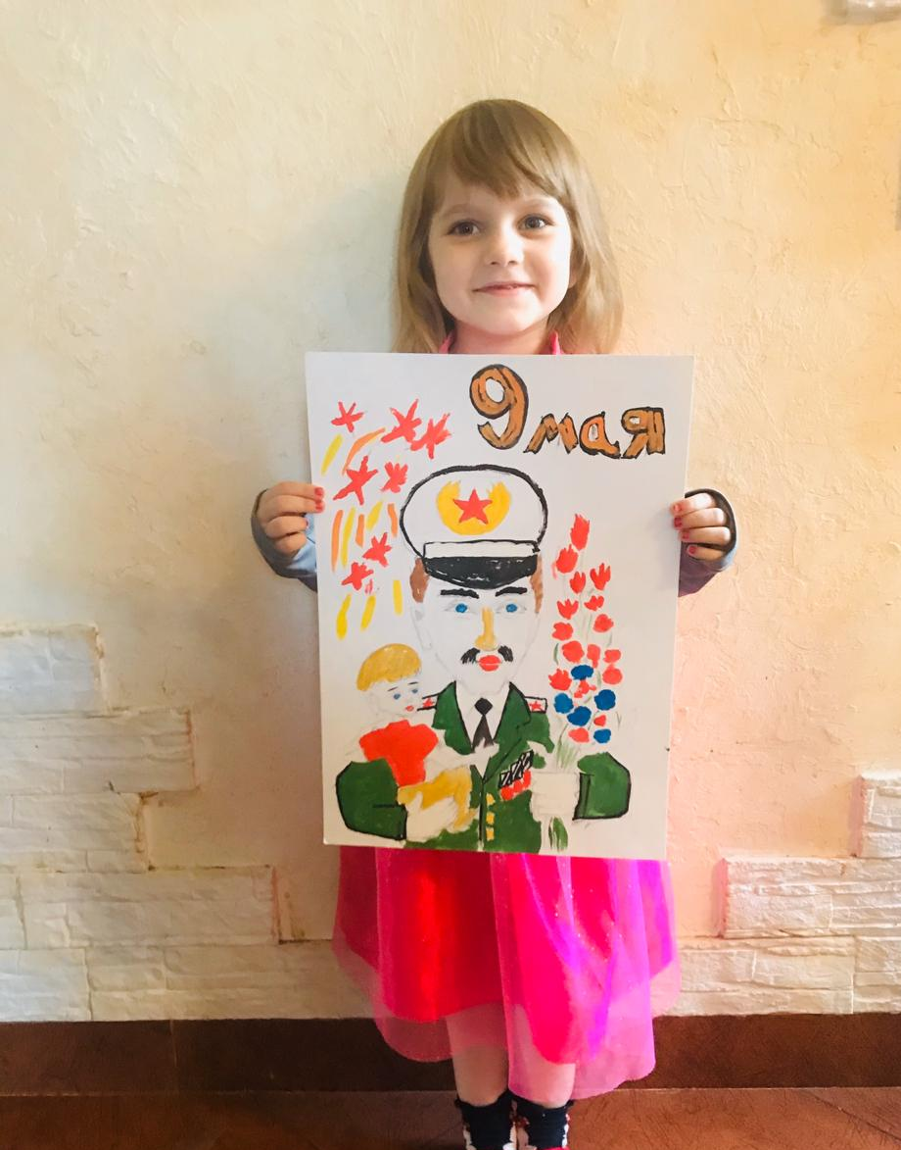
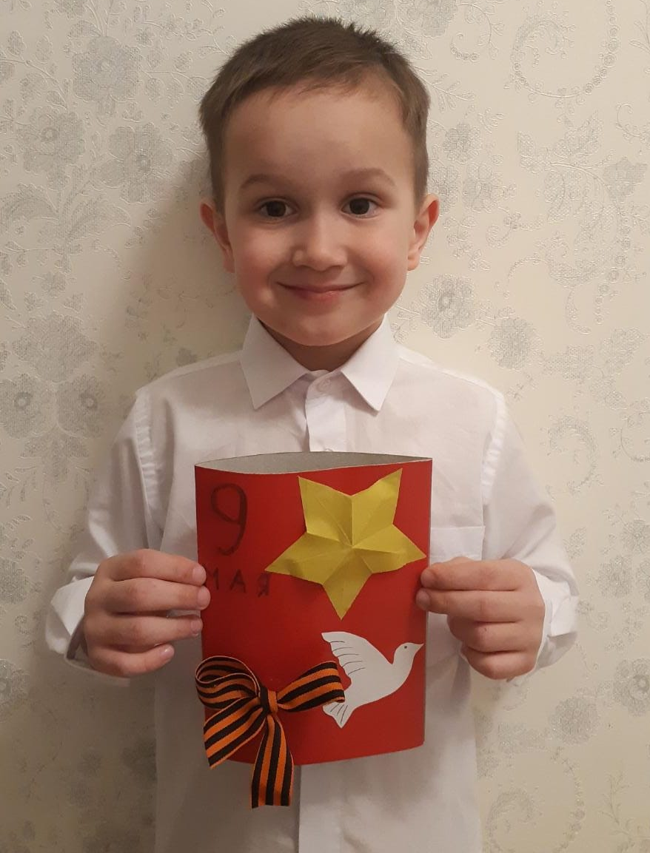
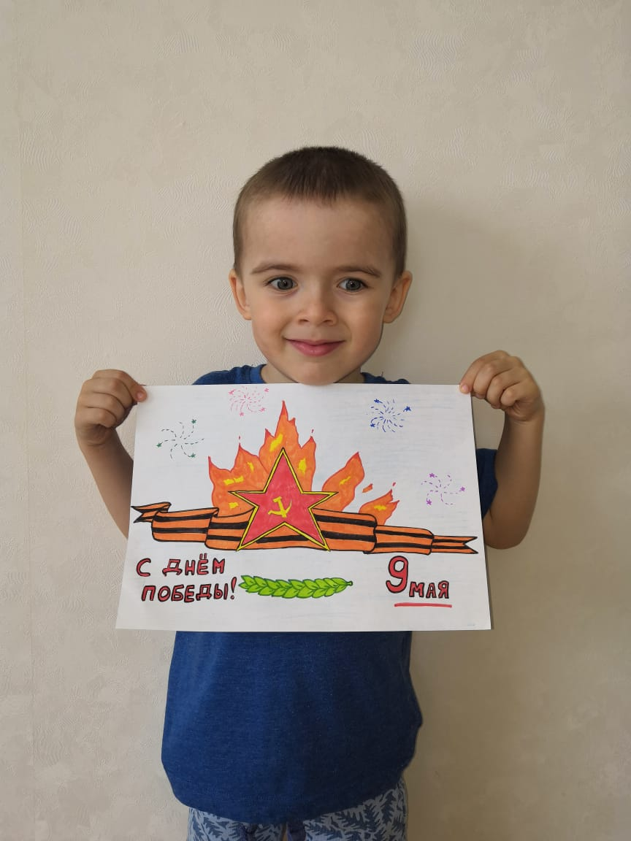

Гурьянова Елизавета
Муллахметов Руслан
Гизатов Амирхан

Slide 17
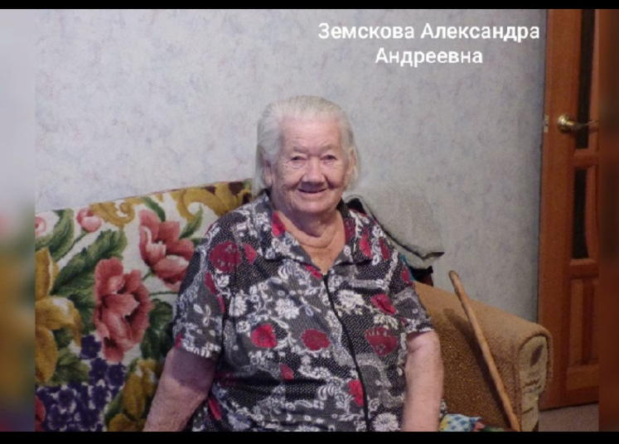
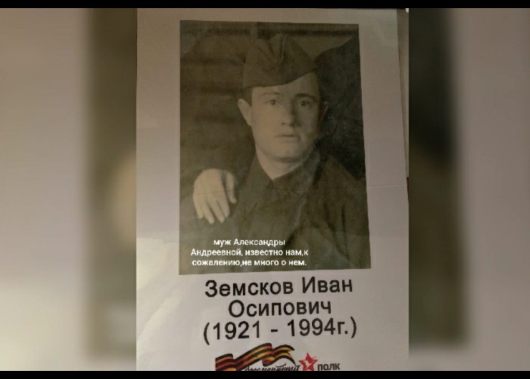
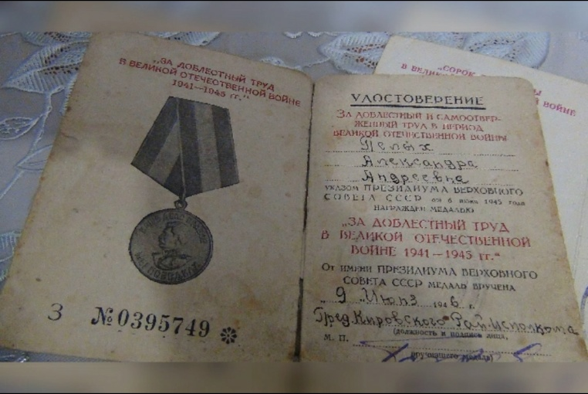
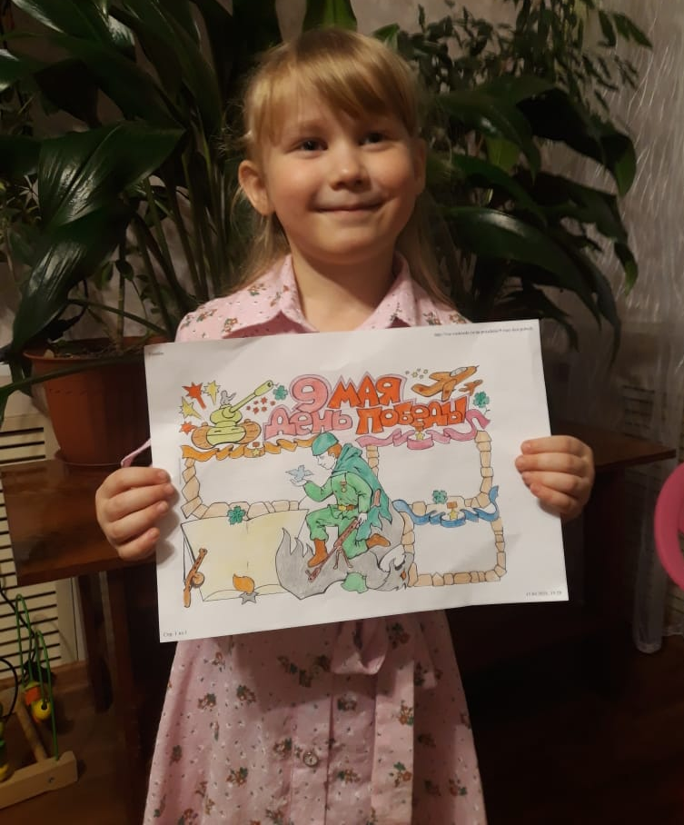
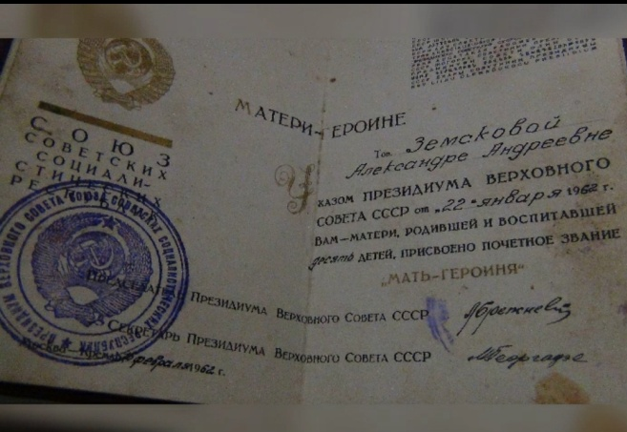
Земская Александра Андреевна
Родом Александра Андреевна из Харьковской области с. Берестовая. Во время войны молодой девушкой она пошла работать трактористом, затем, после войны, приехала в Верхнеуслонский район, познакомилась с будущим мужем, вышла замуж, родила и воспитала 11 детей. Проработала всю свою жизнь Александра Андреевна в животноводческом комплексе совхоза Октябрьский, ранее назывался совхоз «Соровик», свинаркой на свиноферме, выращивала молодых поросят. Имеет награды: «За Победу над Германией», юбилейные медали «За Победу в Великой Отечественной войне», «70 лет Победы в Великой Отечественной войне», удостоверение «За доблестный труд и самоотверженный труд в период Великой Отечественной войны», в 1962г. присвоено почетное звание «Мать-героиня».
Прабабушка
Земская Александра Андреевна
Прадед
Земсков Иван Осипович
Правнучка
Суханова Василиса

Slide 18
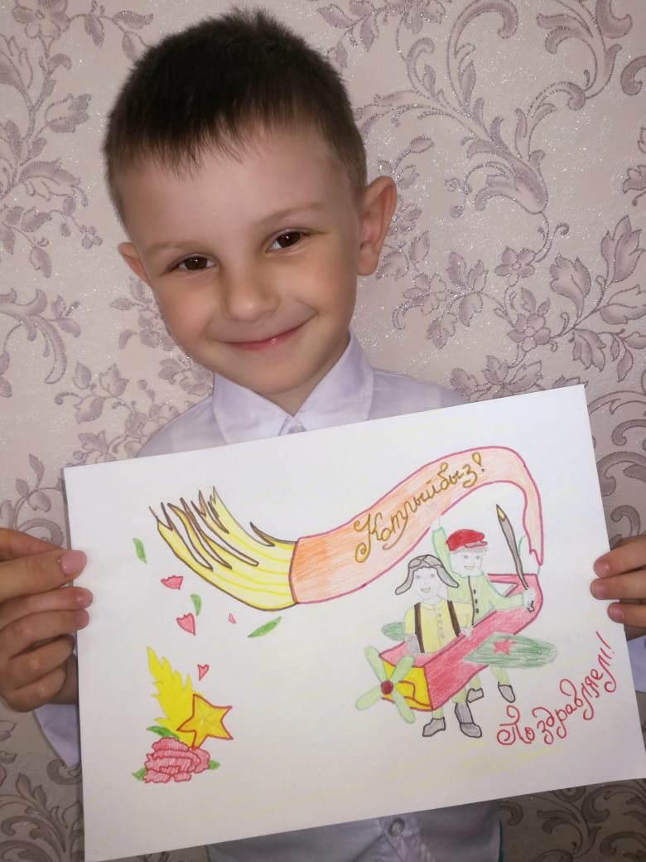
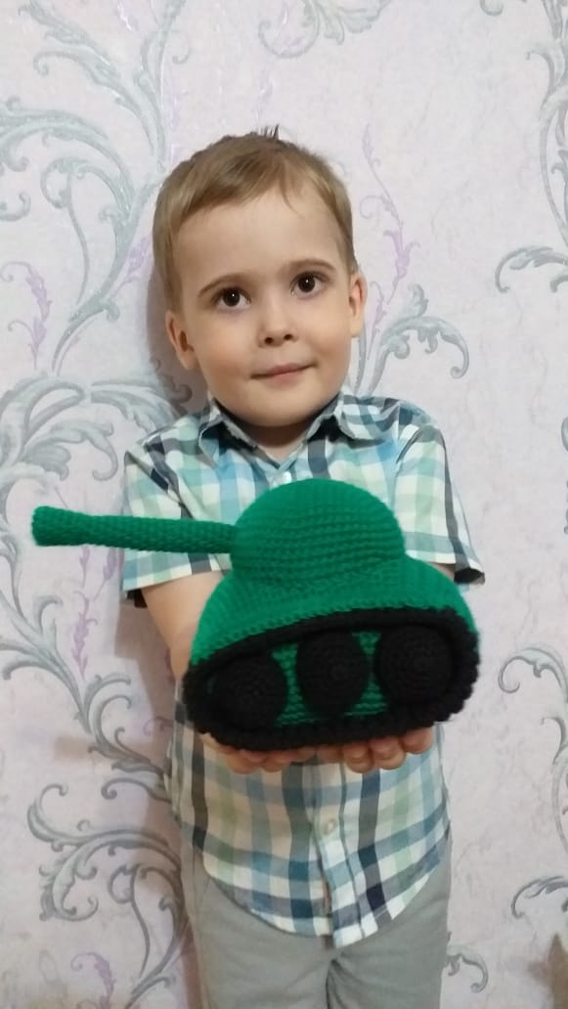
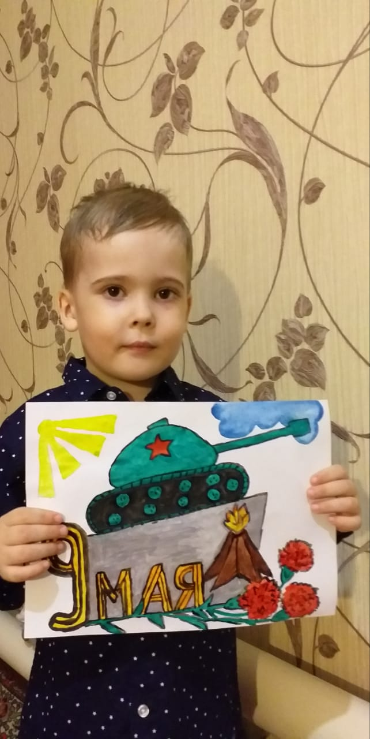

Шеин Матвей
Шамсутдинов Булат

Slide 19
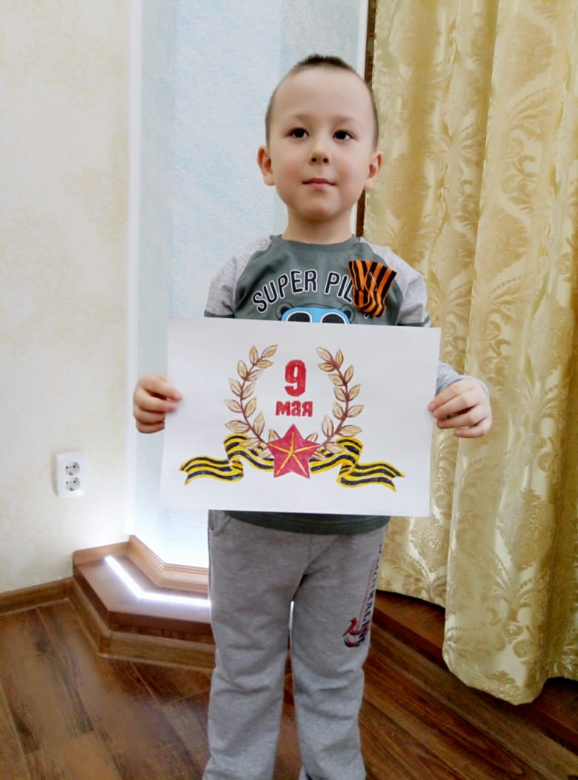
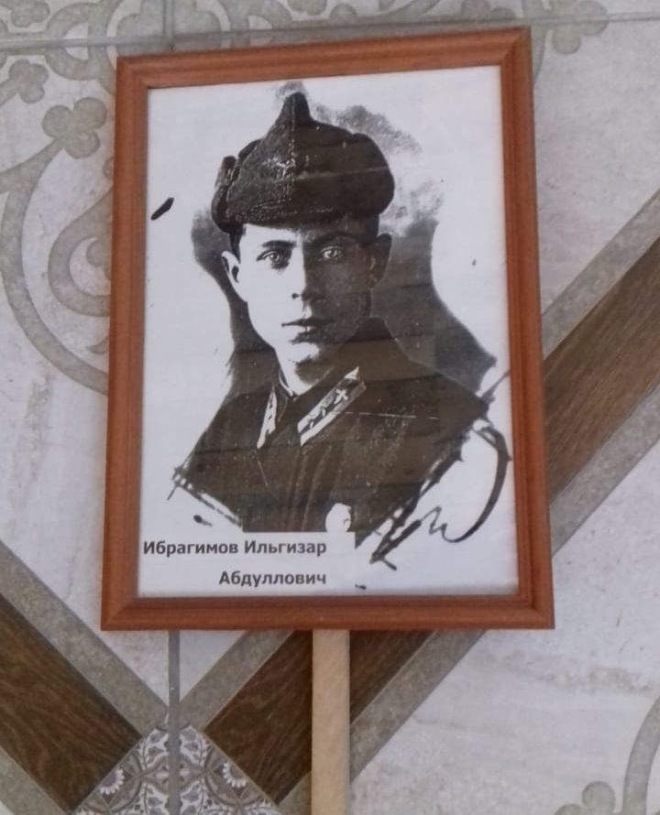

Правнук
Мухаметдинов Кирам
Прадед
Ибрагимов Ильгизар Абдллович
1924-1942гг.
Ильгизар Абдуллович был танкистом в Великой Отечественной войне. Заживо сгорел в танке 05.08.1942г в Калининской области.

Slide 20


Алеев Автоном Егорович
24.09.1923-07.03.2006
Родился в Нурлатском районе. Родители умерли до войны, а два его брата ушли на фронт и там погибли. В июне 1941г. Автоном Егорович добровольно призвался в ряды Красной Армии и был направлен в Саратовское танковое училище, который закончил в 1942г. После этого он участвовал во многих сражениях, был награжден Орденом Красной звезды, Орденом Отечественной войны 1 степени. Участвовал в освобождении Латвии и Риги. После окончания войны служил в Восточной Германии, откуда и демобилизировался в 1947г. Также награжден Орденом Трудового Красного Знамени, Бронзовой медалью ВДНХ СССР, званием «Заслуженный геолог РСФСР», дипломом «Первооткрыватель месторождения».
Правнук
Филиппов Даниил

Slide 21



День Победы - праздник всей страны.
Духовой оркестр играет марши.
День Победы - праздник седины
Наших прадедов, дедов и кто помладше.
Даже тех, кто не видал войны -
Но её крылом задет был каждый, -
Поздравляем с Днём Победы мы!
Этот день - для всей России важный.
Максимова София
Работа
Губайдллина Ранеля

Slide 22

ВЕЧНАЯ СЛАВА ГЕРОЯМ!
Куда б ни шёл, ни ехал ты,
Но здесь остановись,
Могиле этой дорогой
Всем сердцем поклонись.
Кто б ни был ты –
рыбак, шахтёр
Учёный иль пастух, -
Навек запомни: здесь лежит
Твой самый лучший друг.
И для тебя, и для меня
Он сделал все, что мог:
Себя в бою не пожалел,
А Родину сберёг.
Михаил Исаковский

